Slide 1
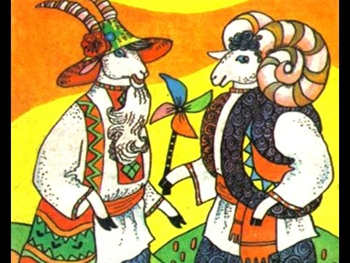
Літературне читання
Розділ 3. В кожній казці є урок, мов у квіточці медок
Урок 32
Українська народна казка
«Цап та баран» (продовження)

Slide 2
Налаштування на урок
Ось сигнал нам дзвоник дав,
Працювати час настав.
Тож і ми часу не гаймо
І урок розпочинаймо!

Slide 3
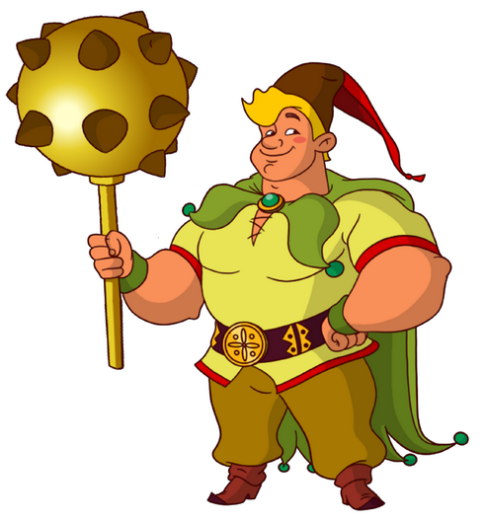
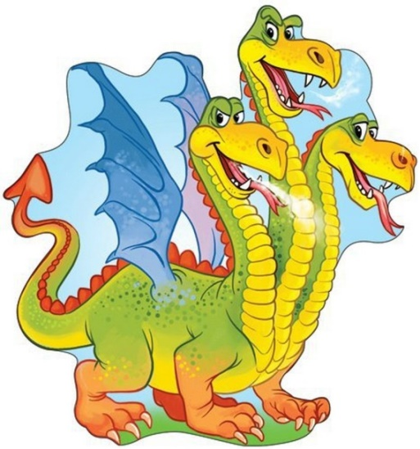
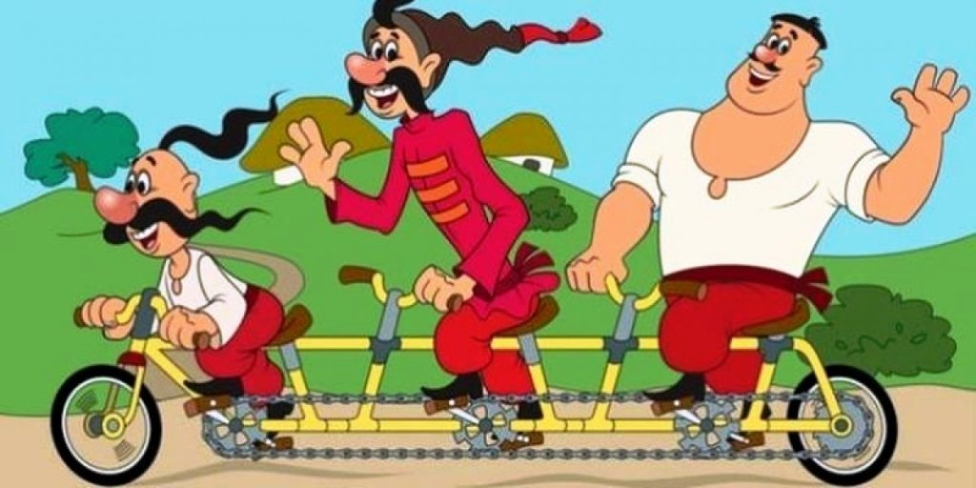
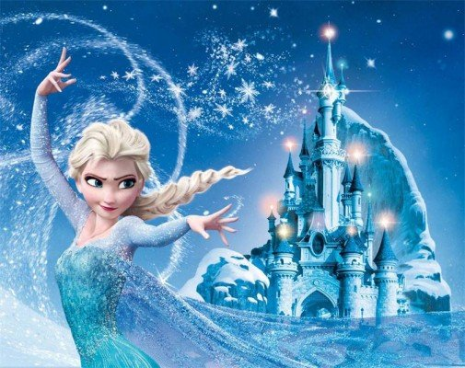
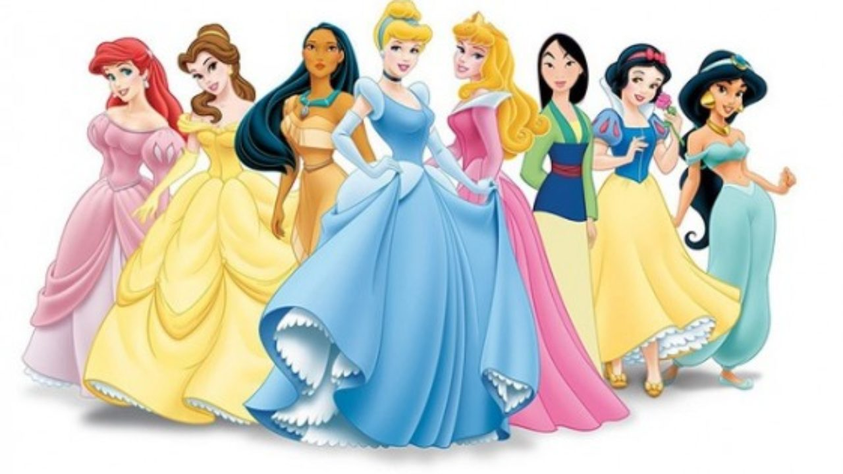
Емоційне налаштування
Подумай, який казковий герой піднімає твій настрій? Чому? Можеш скористатися світлинами

Slide 4
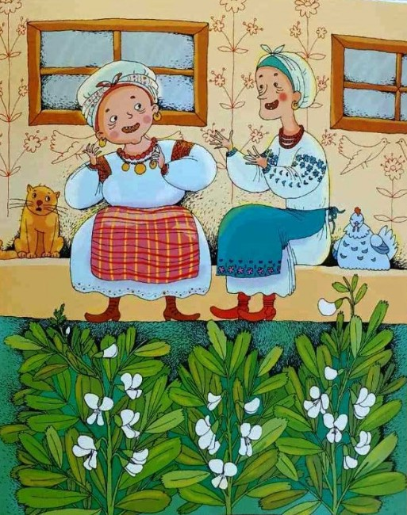
Cкоромовка
Біля баби баба сіла.
Баба бабі бубуніла.
Бубуніла з півгодини
Баба бабі про новини.
Прочитай скоромовку повільно і вдумливо.
Який звук часто повторюється в скоромовці?
Прочитай скоромовку, наче піднімаєшся в гору, а потім швидко, наче біжиш з гори.

Slide 5
Повідомлення теми уроку
Сьогодні на уроці читання ми продовжимо працювати з українською народною казкою «Цап та баран». Визначимо головну думку казки. Вчитимемося переказувати казку за пазлами.

Slide 6
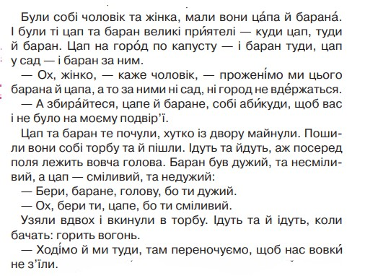
Вибіркове читання казки «Цап і баран»
Прочитай зачин казки.
Чому чоловік та жінка вигнали Цапа й Барана?
Прочитай, що зробили Цап та Баран, коли хазяї вигнали їх з двору?
Що вони знайшли посеред поля?
Що робили вовки біля вогню?
Підручник, сторінка
42-44

Slide 7
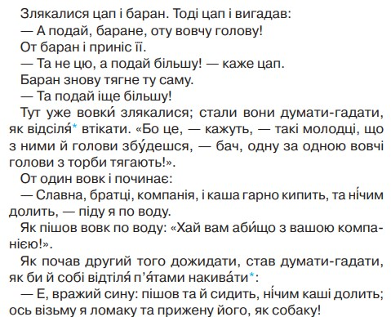
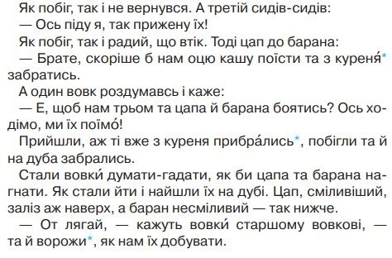
Вибіркове читання казки «Цап і баран»
Головна думка казки в тому, що сміливість, кмітливість, дружба героїв допомогла їм у біді. Народ цією казкою схвалює ці якості людей, закликає бути винахідливими в неочікуваних ситуаціях.
Прочитай, що вигадав цап?
Як вовки хотіли врятуватися?
Як Цап та Баран перехитрили хижаків?
Прочитай кінцівку казки.
Чому цап і баран змогли перемогти трьох вовків?
Яка головна думка казки?
Підручник, сторінка
42-44

Slide 8
Характеристика героїв казки
На початку казки мовиться, що баран був дужий, та несміливий, а цап – сміливий, та недужий. Чому?
Які ще риси характеру виявили ці герої?
Скільки дійових осіб у казці?
Прочитай діалоги героїв по ролях.
• А збирайтеся, Цапе й Баране...
Гра «Закінчи речення»
• Ох, тут уже вовки...
• Стали вовки думати-гадати...

Slide 9
Поміркуй!
Як ти розумієш вислів?
Казка — це диво. Вона дає нам привід для роздумів, повчає, дарує багато радості.
Чи можна цапа й барана назвати друзями? Чому?
Чи передає головну думку казки «Цап та Баран» прислів’я? Поясни свою думку
Де сила не зможе, там розум допоможе.

Slide 10
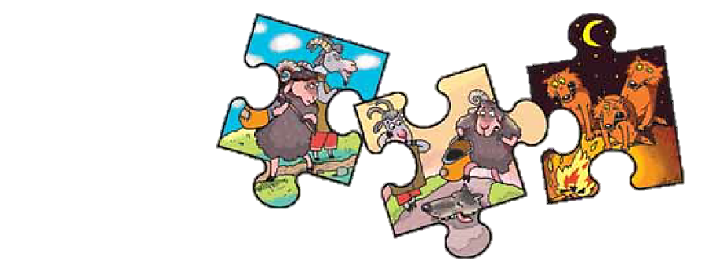
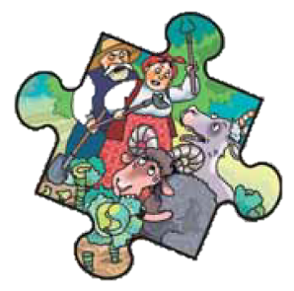
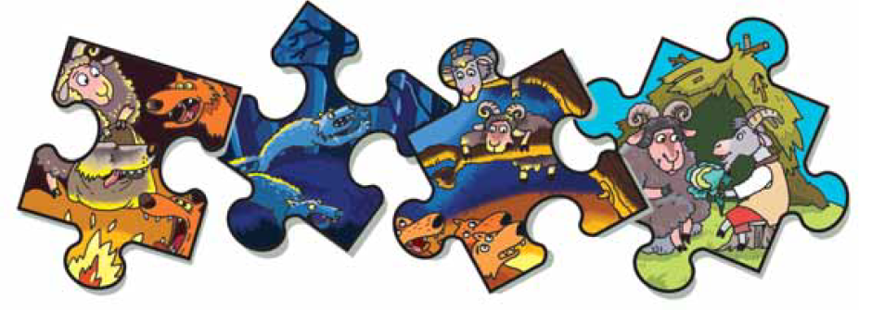
Пояснення домашнього завдання
Роздивися малюнки-пазли на сторінках казки і перекажи за ними казку.
Підручник, сторінка
44

Slide 11
Вправа «Мікрофон». Рефлексія
- Який досвід ти сьогодні отримав/ла?
- Яке завдання на уроці було цікаво виконувати?
- Оціни свою роботу на уроці осінніми листочками
Все вийшло! Уроком задоволений(на)!
Мало що вийшло, не розумів(ла).
Не зовсім все виходило, але я старав(ла)ся.

